Slide 1
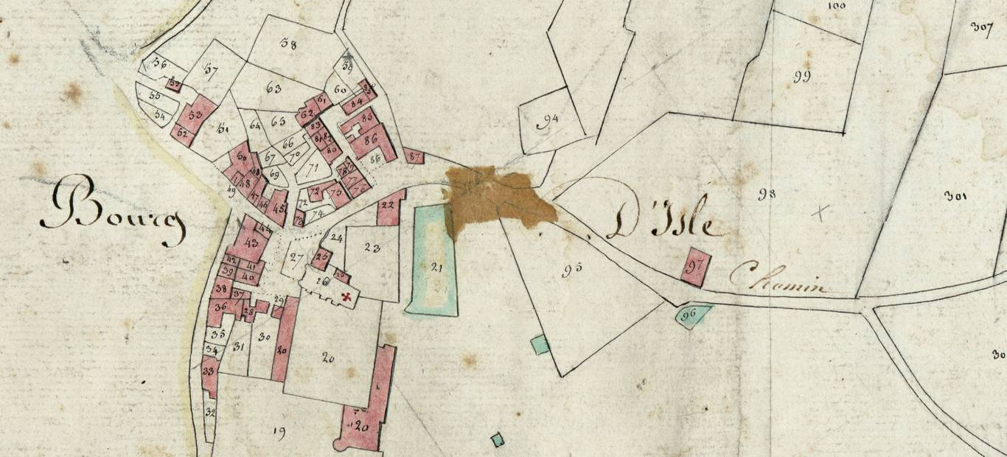
LA COMMUNE D’ISLE
© Service éducatif des Archives départementales de la Haute-Vienne

Slide 2
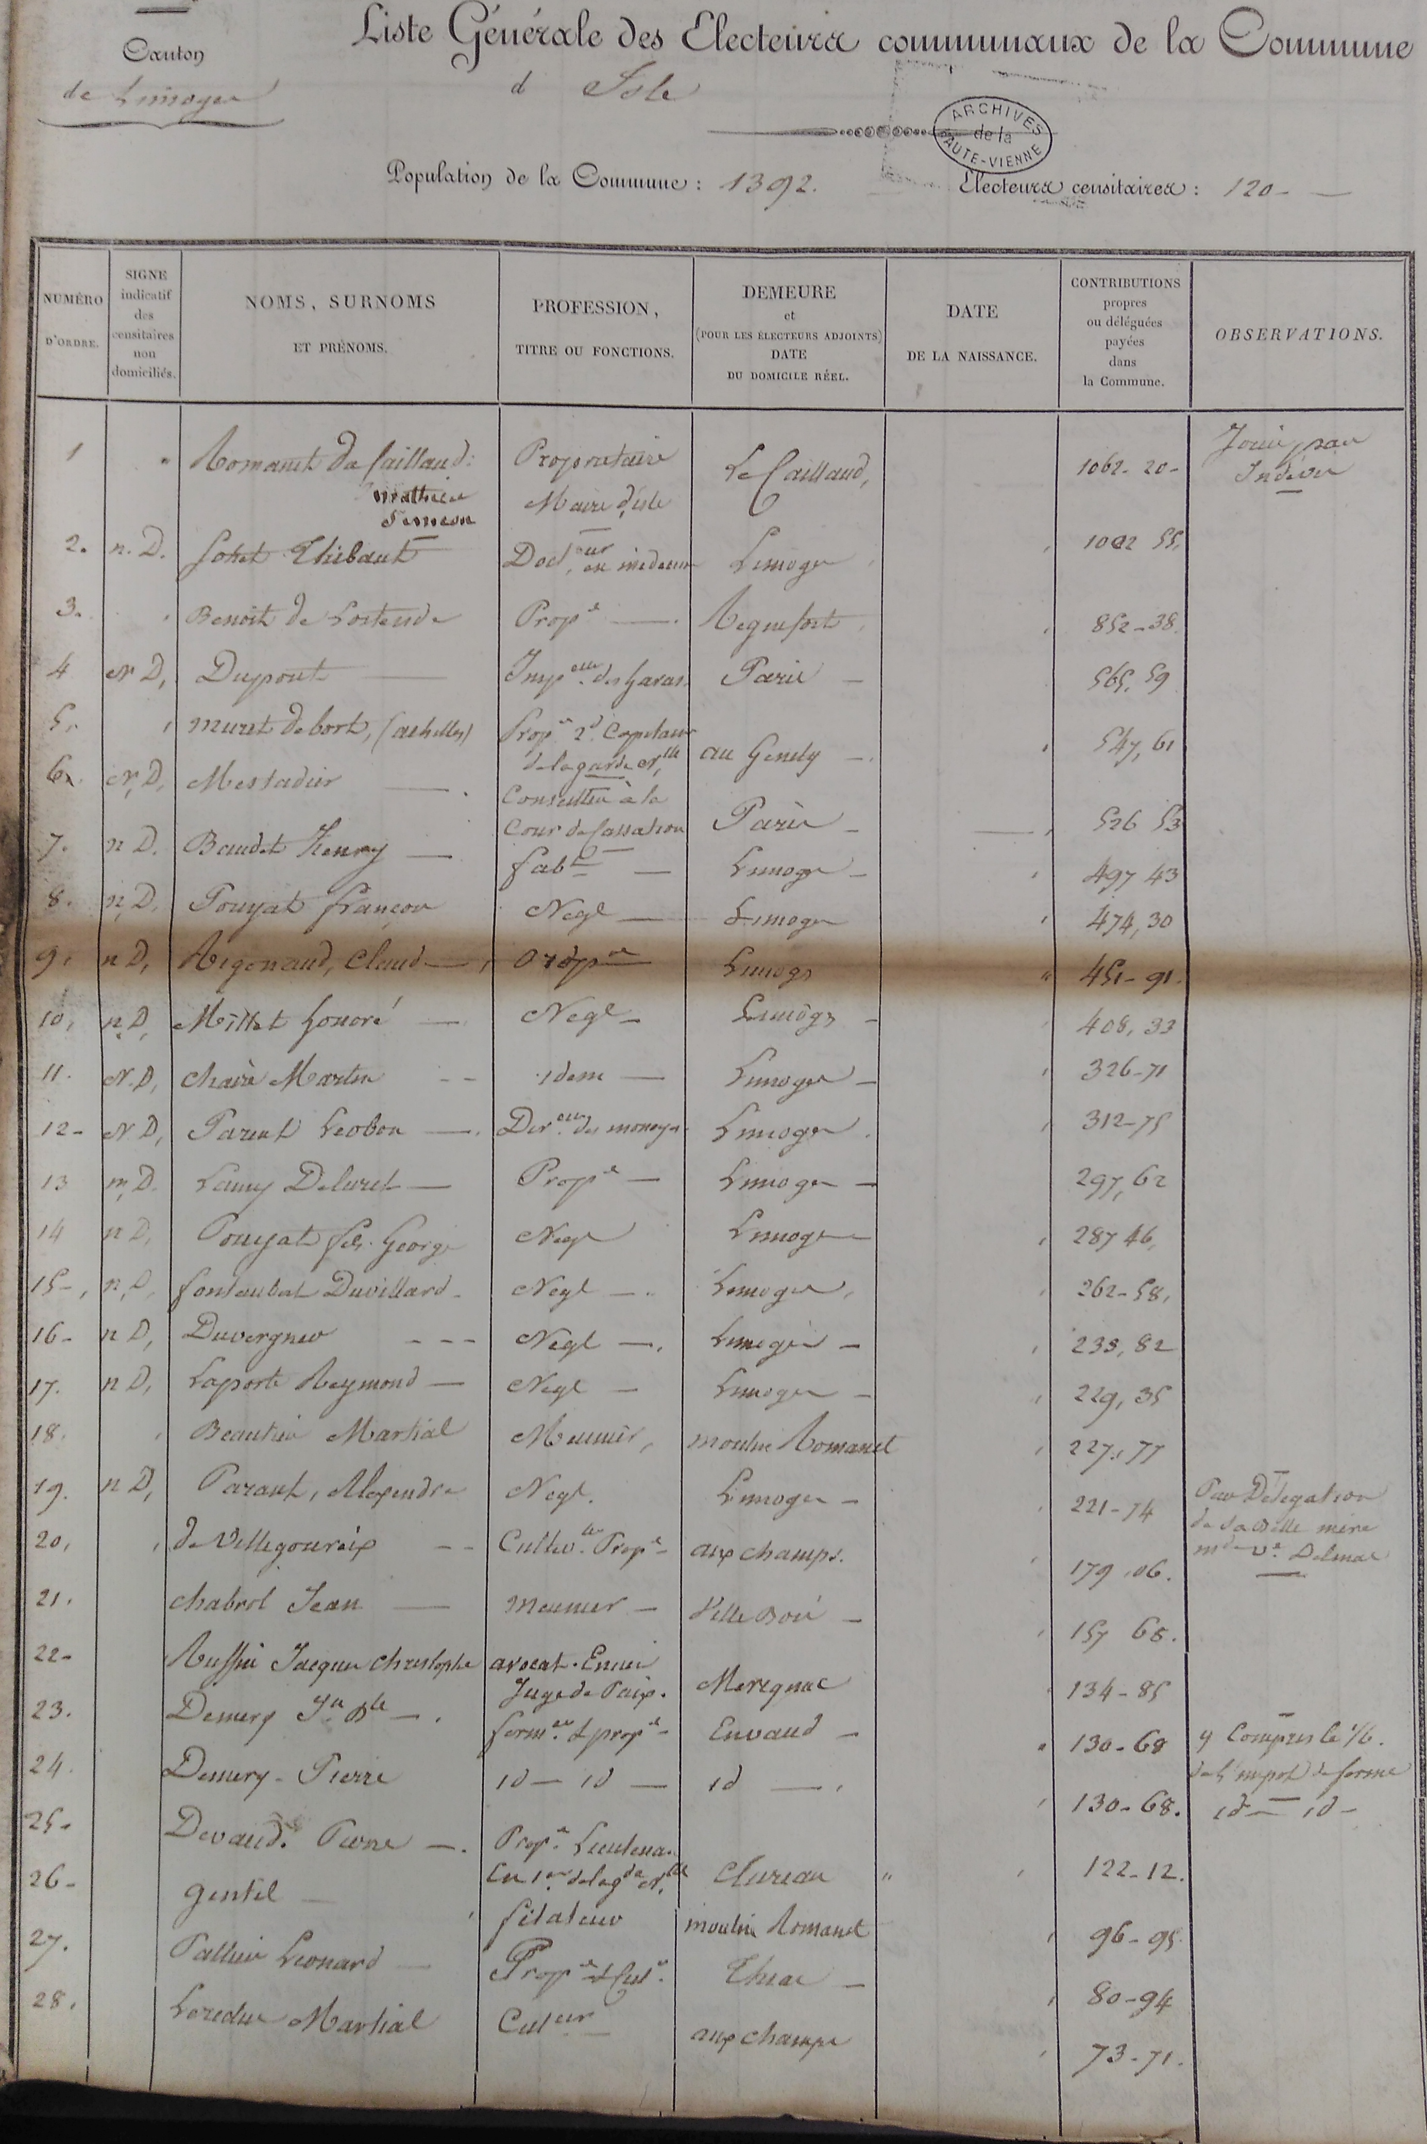
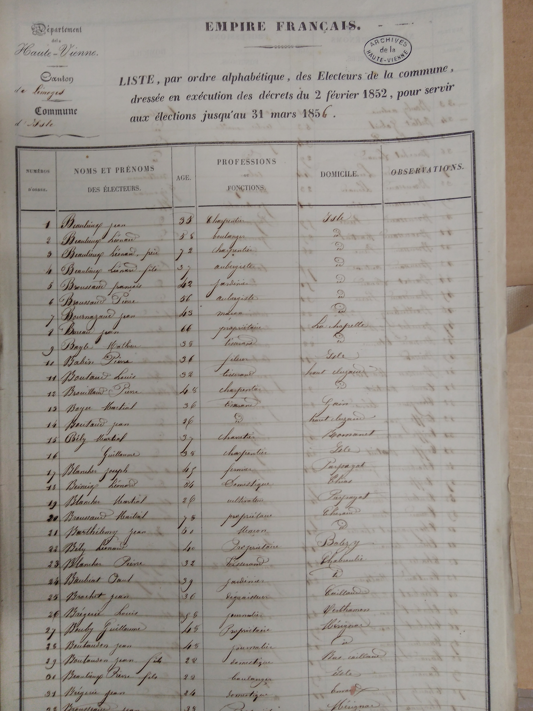
LISTES ELECTORALES
ADHV – 3M69 – 1831-1832
ADHV – 3M74 - 1854

Slide 3
QUELLES SONT LES CONDITIONS POUR POUVOIR VOTER ?
Répondez aux questions suivantes à partir de la liste de 1831 :
Relever le prénom des électeurs ?
Que remarquez-vous ?
Relever les professions des électeurs.
4) Quelle est la contribution la plus grande ? La plus petite ?
5) Donnez un synonyme de contribution
6) Les électeurs résident-ils seulement dans la commune ?
Bilan : quelles sont les conditions aux élections municipales pour pouvoir voter en 1831?
Répondez aux questions suivantes à partir de la liste de 1854 :
Relever le prénom des électeurs ?
Que remarquez-vous ?
3) Relever les professions des électeurs.
4) Relever l’âge minimum des électeurs.
5) Où les électeurs doivent-ils résider pour pouvoir voter ?
Bilan : quelles sont les conditions pour pouvoir voter en 1856?

Slide 4
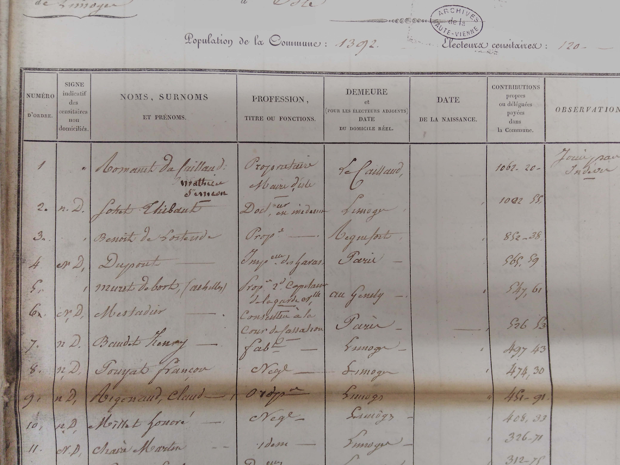
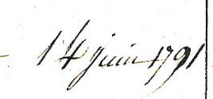
LISTES - 1831
NOMS | PROFESSIONS | RESIDENCE | AGE | IMPOTS
François, Honoré, Martin, Henry
Propriétaire, négociant, docteur en médecine, conseiller à la cour de cassation
Paris, Limoges
?
1062,2 F
majeur
à
5,50 F
ou 3,70 F
Hommes
Propriétaires terriens, commerçants et titulaires d’offices ou de charges
= bourgeois
Hors de la commune aussi
25 ans
« Riches »
SUFFRAGE CENSITAIRE

Slide 5
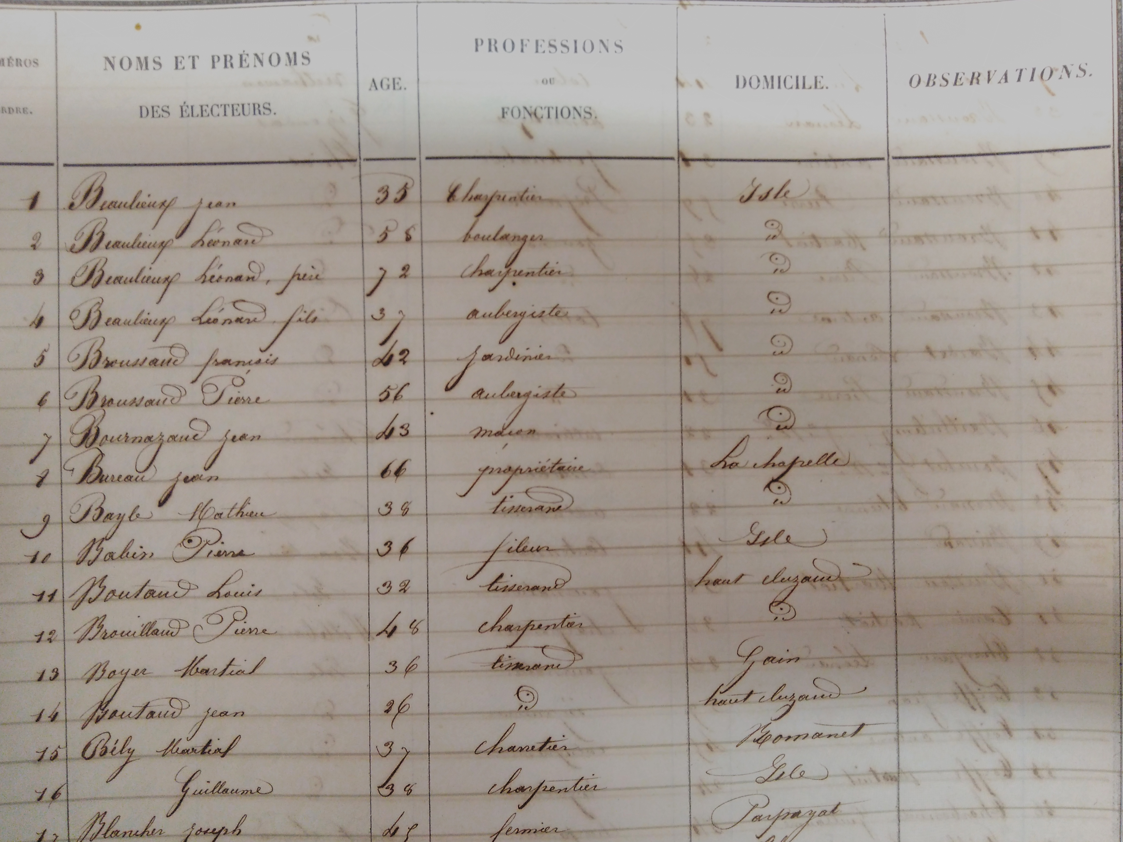
LISTES ELECTORALES – 1854
NOMS | AGE | PROFESSIONS | RESIDENCE
Jean, Mathieu, Pierre, Louis
22 ans
Journalier, domestique, boulanger, fermier, propriétaire
Isle, Mérignac, Verthamon, bas Caillaud
Toutes les professions sont représentées
= pas de conditions de ressources
Résider dans la commune d’Isle
Hommes
majeurs
SUFFRAGE UNIVERSEL MASCULIN
ADHV – 3M74

Slide 6
RECTIFICATIF

Slide 7
RESULTATS DE L’ENQUETE
Les listes des électeurs municipaux énumèrent tous les contribuables de la commune dans l'ordre décroissant selon leurs contributions. Les renseignements portés sont les nom, prénoms, professions, titres ou fonctions, domicile, âge (pas systématiquement), total des contributions, observations.
Les électeurs étaient principalement propriétaires terriens, commerçants et titulaires d’offices ou de charges.
Loi du 21 mars 1831 instaure des élections municipales dans chacune des 36000 communes de France et une reconnaissance d’un corps électoral bien plus important que pour les élections législatives qui imposent des conditions beaucoup plus draconiennes. En effet, l’article 12 impose un nombre d’électeurs minimum proportionnellement au nombre d’habitants de la commune baissant le cens dans certaines communes à 6 centimes instaurant un quasi suffrage universel masculin.
Il y a trois types d'électeurs : « les électeurs censitaires » - qui peuvent ne pas résider dans la commune - et sur une liste complémentaire appelée liste des qualifiés, « les électeurs censitaires suppléants » et « les électeurs censitaires adjoints » qui eux doivent résider dans la commune et y exercer des fonctions administratives.

Slide 8
COMPARAISON
Il faut distinguer les électeurs politiques qui peuvent voter aux élections législatives (Assemblée nationale) et électeurs municipaux qui élisent les conseillers municipaux.
Sous la Monarchie de Juillet, les électeurs censitaires étaient ceux qui, à condition d'être âgés de 25 ans révolus, devaient payer un cens minimum de 200 Francs (environ 450 euros, le salaire mensuel effectif d'un ouvrier est de 40 francs pour 15 heures de travail par jour). Ce cens était composé de ce que l’on appelait à l’époque les contributions et non pas impôts, il était la somme de 4 impôts.
En 1848 est instauré le suffrage universel et direct. Le droit de vote est accordé aux hommes âgés de plus de 21 ans, sans condition de cens (ressources). A partir de 1852, pour acquérir la qualité d'électeur, il faut résider dans la commune depuis six mois au moins.

Slide 9
QUELLES SONT LES CONDITIONS POUR POUVOIR VOTER ?
CONSIGNES : Répondez aux questions suivantes à partir de la liste de 1831 :
1. Relever le prénom des électeurs ? : _ _ _ _ _ _ _ _ _ _ _ _ _ _ _ _ _ _ _ _ _ _ _ _ _ _ _ _ _ _ _ _ _ _ _ _ _ _ _ _ _ _ _ _ _ _ _ _ _ _ _ _ _ _ _ _ _ _ _ _ _ _ _ _ _ _ _ _ _ _ _ _ _ _ _ _ _ _ _ _ _ _ _ _ _ _ _ _ _ _ _ _ _ _ _ _ _ _ _ _ _ _ _ _ _ _ _ _ _ _ _ _ _ _ _ _ _ _ _ _ _ _ _ _ _ _ _ _ _ _ _ _ _ _ _ _ _ _ _ _ _ _ _ _ _ _ _ _ _ _ _ _ _ _ _ _ _ _ _ _ _ _ _ _ _ _ _ _ _ _ _ _ _ _ _ _ _ _ _ _ _ _ _ _ _ _ _ _ _ _ _ _ _ _ _ _ _ _ _ _ _ _ _ _ _ _ _ _ _ _ _ _ _ _ _ _ _ _ _ _ _ _ _ _ _ _ _ _ _ _ _ _ _ _ _ _ _ _ _ _ _ _ _ _ _ _ _ _ _ _ _ _ _ _ _ _ _ _ _ _ _ _ _ _ _ _ _ _ _ _ _ _ _ _ _ _ _ _ _ _ _ _ _ _ _ _ _ _ _ _ _ _ _ _ _ _ _ _ _ _ _ _ _ _ _ _ _ _ _
2. Que remarquez-vous ? : _ _ _ _ _ _ _ _ _ _ _ _ _ _ _ _ _ _ _ _ _ _ _ _ _ _ _ _ _ _ _ _ _ _ _ _ _ _ _ _ _ _ _ _ _ _ _ _ _ _ _
3. Relever les professions des électeurs : _ _ _ _ _ _ _ _ _ _ _ _ _ _ _ _ _ _ _ _ _ _ _ _ _ _ _ _ _ _ _ _ _ _ _ _ _ _ _ _ _ _ _ _ _ _ _ _ _ _ _ _ _ _ _ _ _ _ _ _ _ _ _ _ _ _ _ _ _ _ _ _ _ _ _ _ _ _ _ _ _ _ _ _ _ _ _ _ _ _ _ _ _ _ _ _ _ _ _ _ _ _ _ _ _ _ _ _ _ _ _ _ _ _ _ _ _ _ _ _ _ _ _ _ _ _ _ _ _ _ _ _ _ _ _ _ _ _ _ _ _ _ _ _ _ _ _ _ _ _ _ _ _ _ _ _ _ _ _ _ _ _ _ _ _ _ _ _ _ _ _ _ _ _ _ _ _ _ _ _ _ _ _ _ _ _ _ _ _ _ _ _ _ _ _ _ _ _ _ _ _ _ _ _ _ _ _ _ _ _ _ _ _ _ _ _ _ _ _ _ _ _ _ _ _ _ _ _ _ _ _ _ _ _ _ _ _ _ _ _ _ _ _ _ _ _ _ _ _ _ _ _ _ _ _ _ _ _ _ _ _ _ _ _ _ _ _ _ _ _ _ _ _ _ _ _ _ _ _ _ _ _ _ _ _ _ _ _ _ _ _ _ _ _ _ _ _ _ _ _ _ _ _ _ _ _ _
4. Quelle est la contribution la plus grande et la plus petite ? : _ _ _ _ _ _ _ _ _ _ _ _ _ _ _ _ _ _ _ _ _ _ _ _ _ _ _ _ _ _ _ _ _ _ _ _ _ _ _ _ _ _ _ _ _ _ _ _ _ _ _ _ _ _ _ _ _ _ _ _ _ _ _ _ _ _ _ _ _ _ _ _ _ _ _ _ _ _ _ _ _ _ _ _ _ _ _ _ _ _ _ _ _ _ _ _ _ _ _ _ _
5. Donnez un synonyme de contribution : _ _ _ _ _ _ _ _ _ _ _ _ _ _ _ _ _ _ _ _ _ _ _ _ _ _ _ _ _ _ _ _ _ _ _ _ _ _ _ _ _ _ _ _ _
6.Les électeurs résident-ils seulement dans la commune ? : _ _ _ _ _ _ _ _ _ _ _ _ _ _ _ _ _ _ _ _ _ _ _ _ _ _ _ _ _ _ _ _ _ _ _ _
BILAN : A partir de vos réponses aux questions précédentes, quelles sont les conditions pour pouvoir voter dans la commune en 1831 ? : _ _ _ _ _ _ _ _ _ _ _ _ _ _ _ _ _ _ _ _ _ _ _ _ _ _ _ _ _ _ _ _ _ _ _ _ _ _ _ _ _ _ _ _ _ _ _ _ _ _ _ _ _ _ _ _ _ _ _ _ _ _ _ _ _ _ _ _ _ _ _ _ _ _ _ _ _ _ _ _ _ _ _ _ _ _ _ _ _ _ _ _ _ _ _ _ _ _ _ _ _ _ _ _ _ _ _ _ _ _ _ _ _ _ _ _ _ _ _ _ _ _ _ _ _ _ _ _ _ _ _ _ _ _ _ _ _ _ _ _ _ _ _ _ _ _ _ _ _ _ _ _ _ _ _ _ _ _ _ _ _ _ _ _ _ _ _ _ _ _ _ _ _ _ _ _ _ _ _ _ _ _ _ _ _ _ _ _ _ _ _ _ _ _ _ _ _ _ _ _ _ _ _ _ _ _ _ _ _ _ _ _ _ _ _ _ _ _ _ _ _ _ _ _ _ _ _ _ _ _ _ _ _ _ _ _ _ _ _ _ _ _ _ __ _ _ _ _ _ _ _ _ _ _ _ _ _ _ _ _ _ _ _ _ _ _ _ _ _ _ _ _ _ _ _ _ _ _ _ _ _ _ _ _ _ _ _ _ _ _ _ _ _ _ _ _ _ _ _ _ _ _ _ _ _ _ _ _ _ _ _ _ _ _ _ _ _ _ _ _ _ _ _ _ _ _ _ _ _ _ _ _ _ _ _ _ _ _ _ _ _ _ _ _ _ _ _ _ _ _ _ _ _ _ _ _ _ _ _ _ _ _ _ _ _ _ _ _ _ _ _ _ _ _ _ _ _ _ _ _ _ _ _ _ _ _ _ _ _ _ _ _ _ _ _ _ _ _ _ _ _ _ _ _ _ _ _ _ _ _ _ _ _ _ _ _ _ _ _ _ _ _ _ _ _ _ _ _ _ _ _ _ _ _ _ _ _ _ _ _ _ _ _ _ _ _ _ _ _ _ _ _ _ _ _ _ _ _ _ _ _ _ _ _ _ _ _ _ _ _ _ _ _ _ _ _ _ _ _ _ _ _ _ _ _ _ __ _ _ _ _ _ _ _ _ _ _ _ _ _ _ _ _ _ _ _ _ _ _ _ _ _ _ _ _ _ _ _ _ _ _ _ _ _ _ _ _ _ _ _ _ _ _ _ _ _ _ _ _ _ _ _ _ _ _ _ _ _ _ _ _ _ _ _ _ _ _ _ _ _ _ _ _ _ _ _ _ _ _ _ _ _ _ _ _ _ _ _ _ _

Slide 10
CORRECTION : LISTE ELECTORALE DE 1831
NOMS | PROFESSIONS | RESIDENCES | AGES | IMPÔTS

Slide 11
QUELLES SONT LES CONDITIONS POUR POUVOIR VOTER ?
CONSIGNES : Répondez aux questions suivantes à partir de la liste de 1854 :
1. Relever le prénom des électeurs ? : _ _ _ _ _ _ _ _ _ _ _ _ _ _ _ _ _ _ _ _ _ _ _ _ _ _ _ _ _ _ _ _ _ _ _ _ _ _ _ _ _ _ _ _ _ _ _ _ _ _ _ _ _ _ _ _ _ _ _ _ _ _ _ _ _ _ _ _ _ _ _ _ _ _ _ _ _ _ _ _ _ _ _ _ _ _ _ _ _ _ _ _ _ _ _ _ _ _ _ _ _ _ _ _ _ _ _ _ _ _ _ _ _ _ _ _ _ _ _ _ _ _ _ _ _ _ _ _ _ _ _ _ _ _ _ _ _ _ _ _ _ _ _ _ _ _ _ _ _ _ _ _ _ _ _ _ _ _ _ _ _ _ _ _ _ _ _ _ _ _ _ _ _ _ _ _ _ _ _ _ _ _ _ _ _ _ _ _ _ _ _ _ _ _ _ _ _ _ _ _ _ _ _ _ _ _ _ _ _ _ _ _ _ _ _ _ _ _ _ _ _ _ _ _ _ _ _ _ _ _ _ _ _ _ _ _ _ _ _ _ _ _ _ _ _ _ _ _ _ _ _ _ _ _ _ _ _ _ _ _ _ _ _ _ _ _ _ _ _ _ _ _ _ _ _ _ _ _ _ _ _ _ _ _ _ _ _ _ _ _ _ _ _ _ _ _ _ _ _
2. Que remarquez-vous ? : _ _ _ _ _ _ _ _ _ _ _ _ _ _ _ _ _ _ _ _ _ _ _ _ _ _ _ _ _ _ _ _ _ _ _ _ _ _ _ _ _ _ _ _ _ _ _ _ _
3. Relever les professions des électeurs : _ _ _ _ _ _ _ _ _ _ _ _ _ _ _ _ _ _ _ _ _ _ _ _ _ _ _ _ _ _ _ _ _ _ _ _ _ _ _ _ _ _ _ _ _ _ _ _ _ _ _ _ _ _ _ _ _ _ _ _ _ _ _ _ _ _ _ _ _ _ _ _ _ _ _ _ _ _ _ _ _ _ _ _ _ _ _ _ _ _ _ _ _ _ _ _ _ _ _ _ _ _ _ _ _ _ _ _ _ _ _ _ _ _ _ _ _ _ _ _ _ _ _ _ _ _ _ _ _ _ _ _ _ _ _ _ _ _ _ _ _ _ _ _ _ _ _ _ _ _ _ _ _ _ _ _ _ _ _ _ _ _ _ _ _ _ _ _ _ _ _ _ _ _ _ _ _ _ _ _ _ _ _ _ _ _ _ _ _ _ _ _ _ _ _ _ _ _ _ _ _ _ _ _ _ _ _ _ _ _ _ _ _ _ _ _ _ _ _ _ _ _ _ _ _ _ _ _ _ _ _ _ _ _ _ _ _ _ _ _ _ _ _ _ _ _ _ _ _ _ _ _ _ _ _ _ _ _ _ _ _ _ _ _ _ _ _ _ _ _ _ _ _ _ _ _ _ _ _ _ _ _ _ _ _ _ _ _ _ _ _ _ _ _ _ _ _
4. Relever l’âge minimal ? : _ _ _ _ _ _ _ _ _ _ _ _ _ _ _ _ _ _ _ _ _ _ _ _ _ _ _ _ _ _ _ _ _ _ _ _ _ _ _ _ _ _ _ _ _ _ _ _ _ _
5. Où les électeurs doivent-ils résider pour pouvoir voter ? : _ _ _ _ _ _ _ _ _ _ _ _ _ _ _ _ _ _ _ _ _ _ _ _ _ _ _ _ _ _ _ _ _ _ _ _ _ _ _ _ _ _ _ _ _ _ _ _ _ _ _ _ _ _ _ _ _ _ _ _ _ _ _ _ _ _ _ _ _ _ _ _ _ _ _ _ _ _ _ _ _ _ _ _ _ _ _ _ _ _ _ _ _ _ _ _
BILAN : A partir de vos réponses aux questions précédentes, quelles sont les conditions pour pouvoir voter dans la commune en 1854 ? : _ _ _ _ _ _ _ _ _ _ _ _ _ _ _ _ _ _ _ _ _ _ _ _ _ _ _ _ _ _ _ _ _ _ _ _ _ _ _ _ _ _ _ _ _ _ _ _ _ _ _ _ _ _ _ _ _ _ _ _ _ _ _ _ _ _ _ _ _ _ _ _ _ _ _ _ _ _ _ _ _ _ _ _ _ _ _ _ _ _ _ _ _ _ _ _ _ _ _ _ _ _ _ _ _ _ _ _ _ _ _ _ _ _ _ _ _ _ _ _ _ _ _ _ _ _ _ _ _ _ _ _ _ _ _ _ _ _ _ _ _ _ _ _ _ _ _ _ _ _ _ _ _ _ _ _ _ _ _ _ _ _ _ _ _ _ _ _ _ _ _ _ _ _ _ _ _ _ _ _ _ _ _ _ _ _ _ _ _ _ _ _ _ _ _ _ _ _ _ _ _ _ _ _ _ _ _ _ _ _ _ _ _ _ _ _ _ _ _ _ _ _ _ _ _ _ _ _ _ _ _ _ _ _ _ _ _ _ _ _ _ _ _ __ _ _ _ _ _ _ _ _ _ _ _ _ _ _ _ _ _ _ _ _ _ _ _ _ _ _ _ _ _ _ _ _ _ _ _ _ _ _ _ _ _ _ _ _ _ _ _ _ _ _ _ _ _ _ _ _ _ _ _ _ _ _ _ _ _ _ _ _ _ _ _ _ _ _ _ _ _ _ _ _ _ _ _ _ _ _ _ _ _ _ _ _ _ _ _ _ _ _ _ _ _ _ _ _ _ _ _ _ _ _ _ _ _ _ _ _ _ _ _ _ _ _ _ _ _ _ _ _ _ _ _ _ _ _ _ _ _ _ _ _ _ _ _ _ _ _ _ _ _ _ _ _ _ _ _ _ _ _ _ _ _ _ _ _ _ _ _ _ _ _ _ _ _ _ _ _ _ _ _ _ _ _ _ _ _ _ _ _ _ _ _ _ _ _ _ _ _ _ _ _ _ _ _ _ _ _ _ _ _ _ _ _ _ _ _ _ _ _ _ _ _ _ _ _ _ _ _ _ _ _ _ _ _ _ _ _ _ _ _ _ _ _ __ _ _ _ _ _ _ _ _ _ _ _ _ _ _ _ _ _ _ _ _ _ _ _ _ _ _ _ _ _ _ _ _ _ _ _ _ _ _ _ _ _ _ _ _ _ _ _ _ _ _ _ _ _ _ _ _ _ _ _ _ _ _ _ _ _ _ _ _ _ _ _ _ _ _ _ _ _ _ _ _ _ _ _ _ _ _ _ _ _ _ _ _ _

Slide 12
CORRECTION : LISTE ELECTORALE DE 1854
NOMS | AGES | PROFESSIONS | RESIDENCES

